Slide 1
«Развитие речи посредством дидактической игры».
«Развитие речи посредством дидактической игры».

Slide 2
Актуальность.
Из опыта работы с детьми старшего дошкольного возраста, можно отметить, что в развитии связной речи у большинства детей имеются трудности…

Slide 3
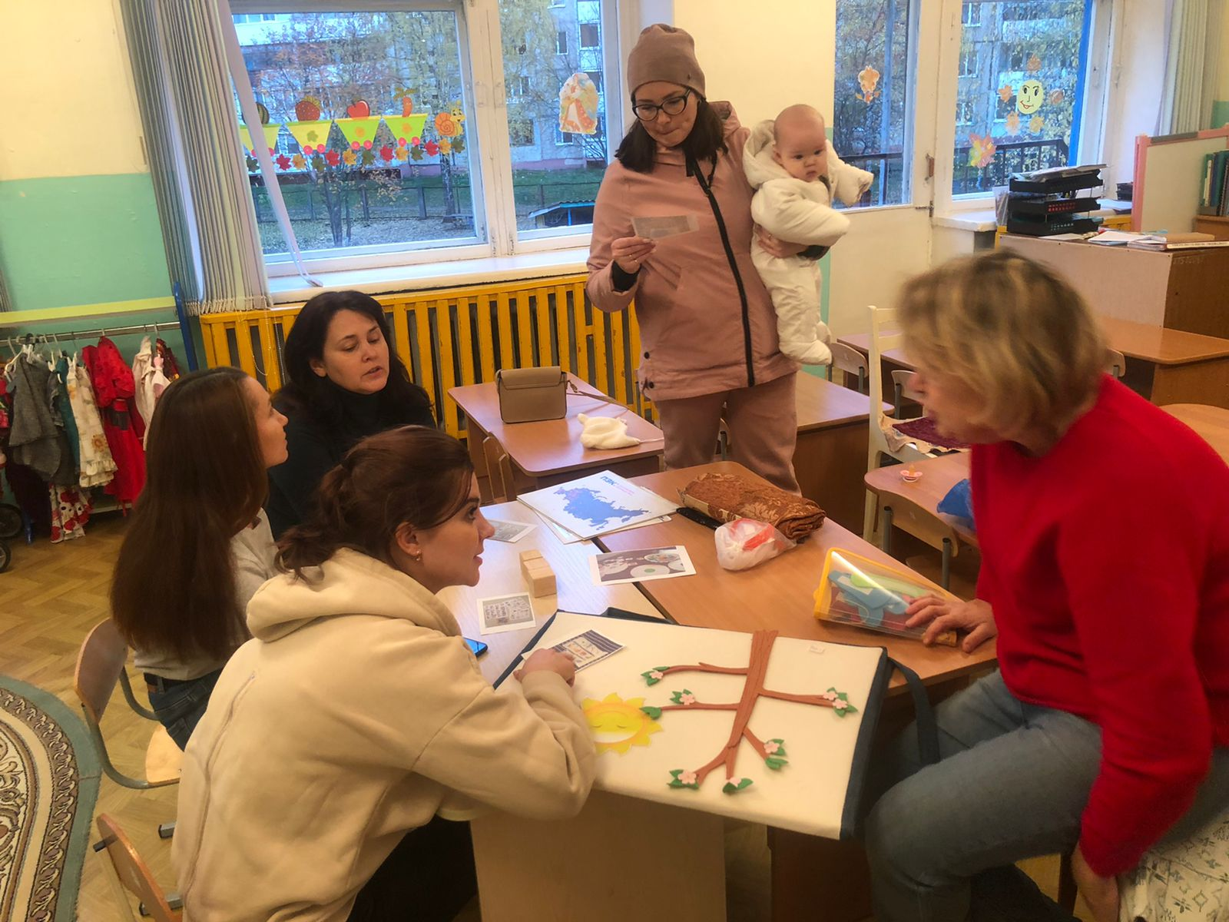
Постановка и обоснование проблем.
К началу обучения в школе
ребенок должен полноценно
овладеть родным языком…

Slide 4
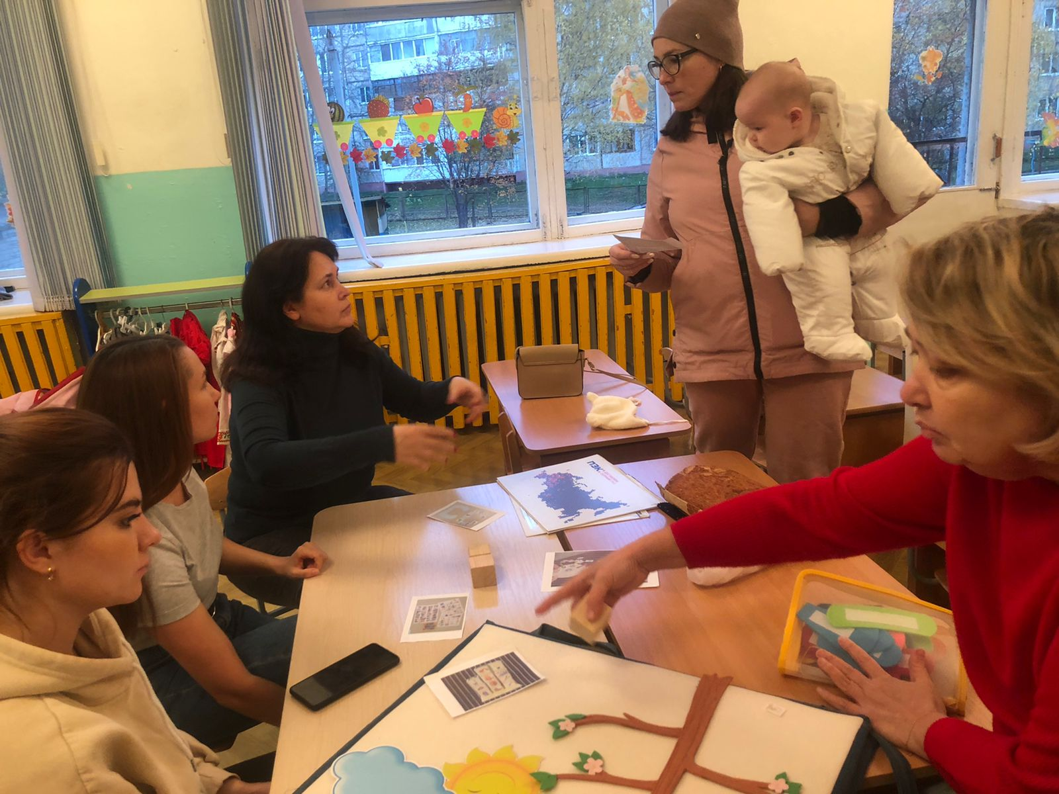
Гипотеза.
Всё это актуализирует проведение целенаправленной работы в данном направлении, над которым мы работаем в своей группе на протяжении всего времени нахождения детей в детском саду.
.

Slide 5
Цель:
Развитие речи детей дошкольного возраста посредством дидактической игры.

Slide 6
Задачи для педагогов:
1.Формировать правильное понимание слов, их употребление и дальнейшее обогащение активного словаря.
2. Развивать фонетическую сторону речи дошкольников.
3.Развивать связную речь.
4.Формировать грамматический строй речи у дошкольников.
5.Воспитывать культуру речевого общения.
6. Привлечь родителей к участию в проекте.

Slide 7
Задачи проекта для родителей:
1. Показать важность работы по развитию связной речи у детей дошкольного возраста;
2. Поделиться с родителями методами использования дидактической , словесной игры в жизни ребёнка;
3. Способствовать желанию родителей применять полученные знания на практике в домашних условиях.

Slide 8
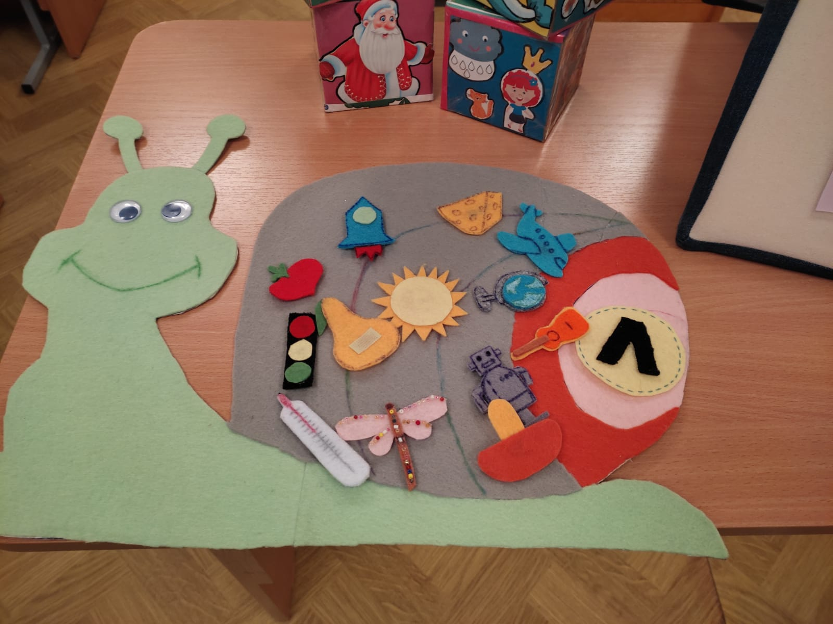
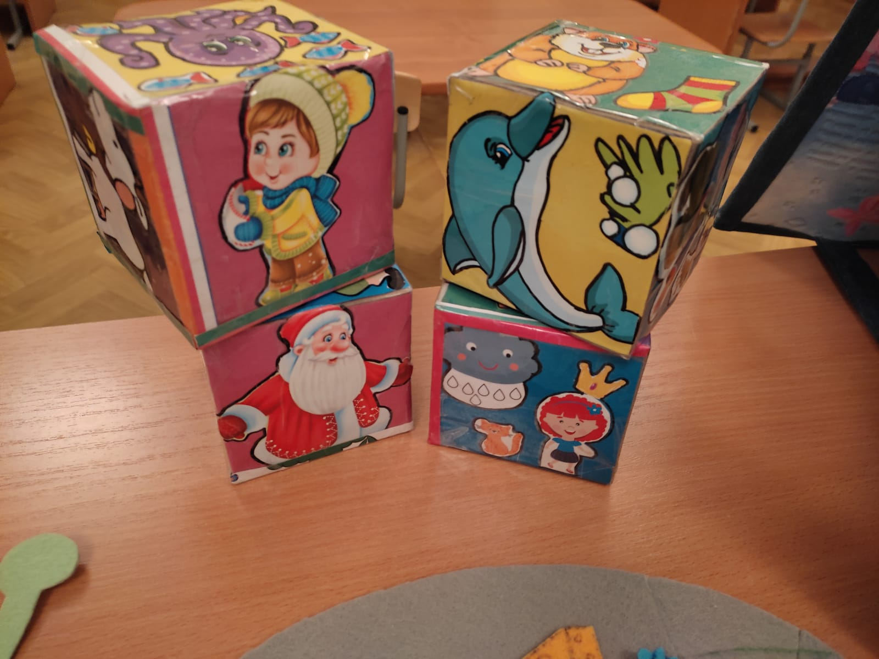
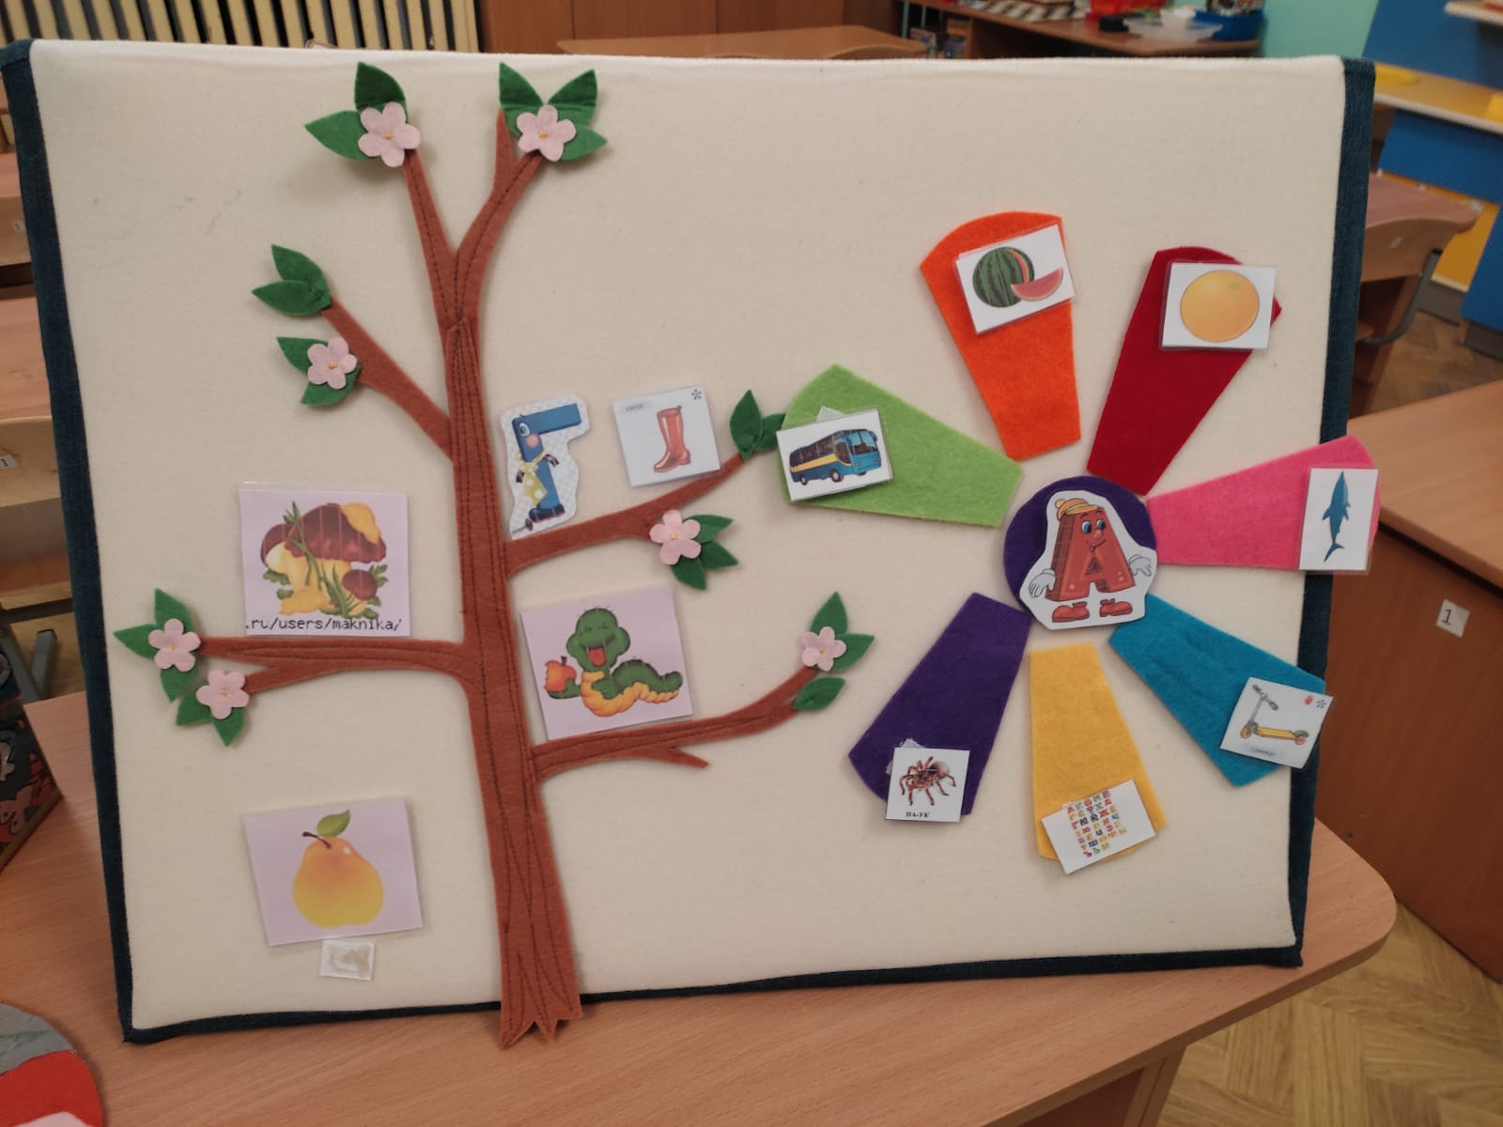
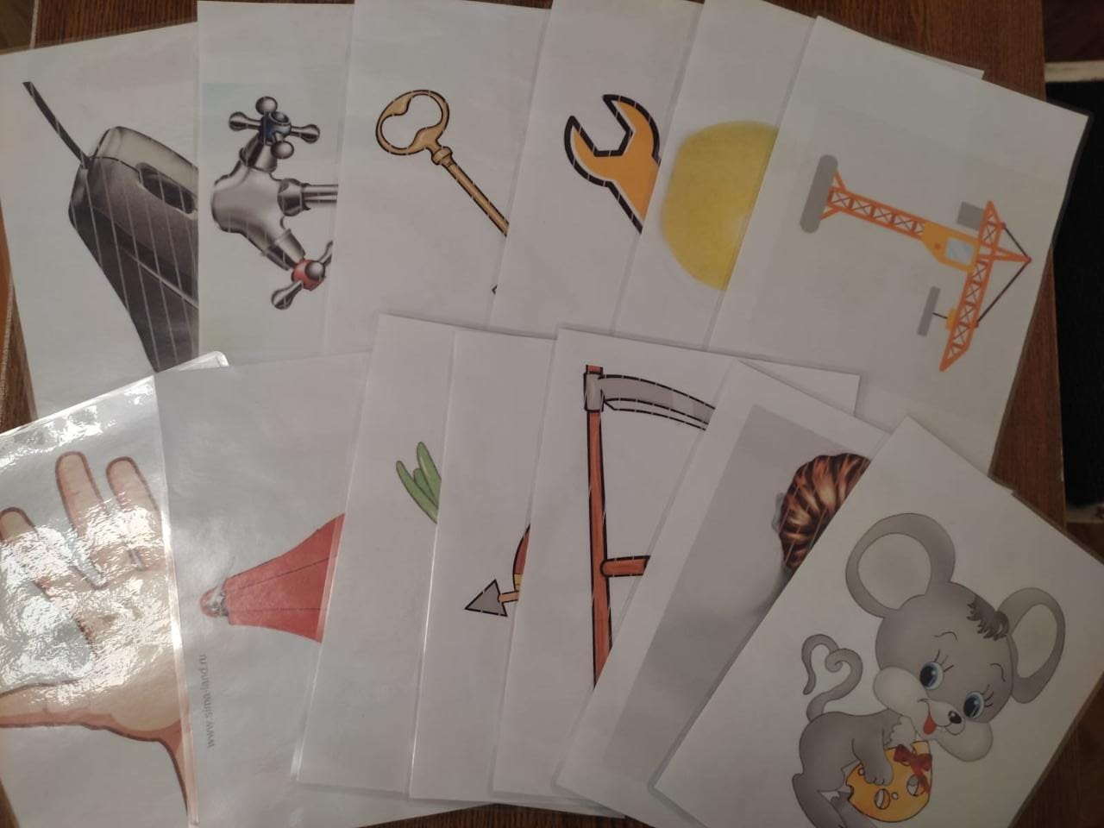
Ресурсное обеспечение

Slide 9
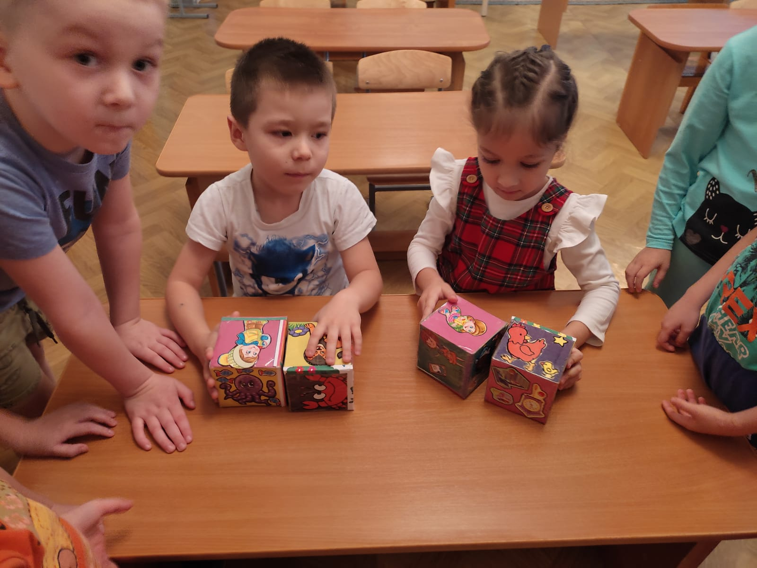
«Речевые кубики». Цель: развитие словаря, лексико-грамматических категорий и связной речи у детей старшего дошкольного возраста.

Slide 10
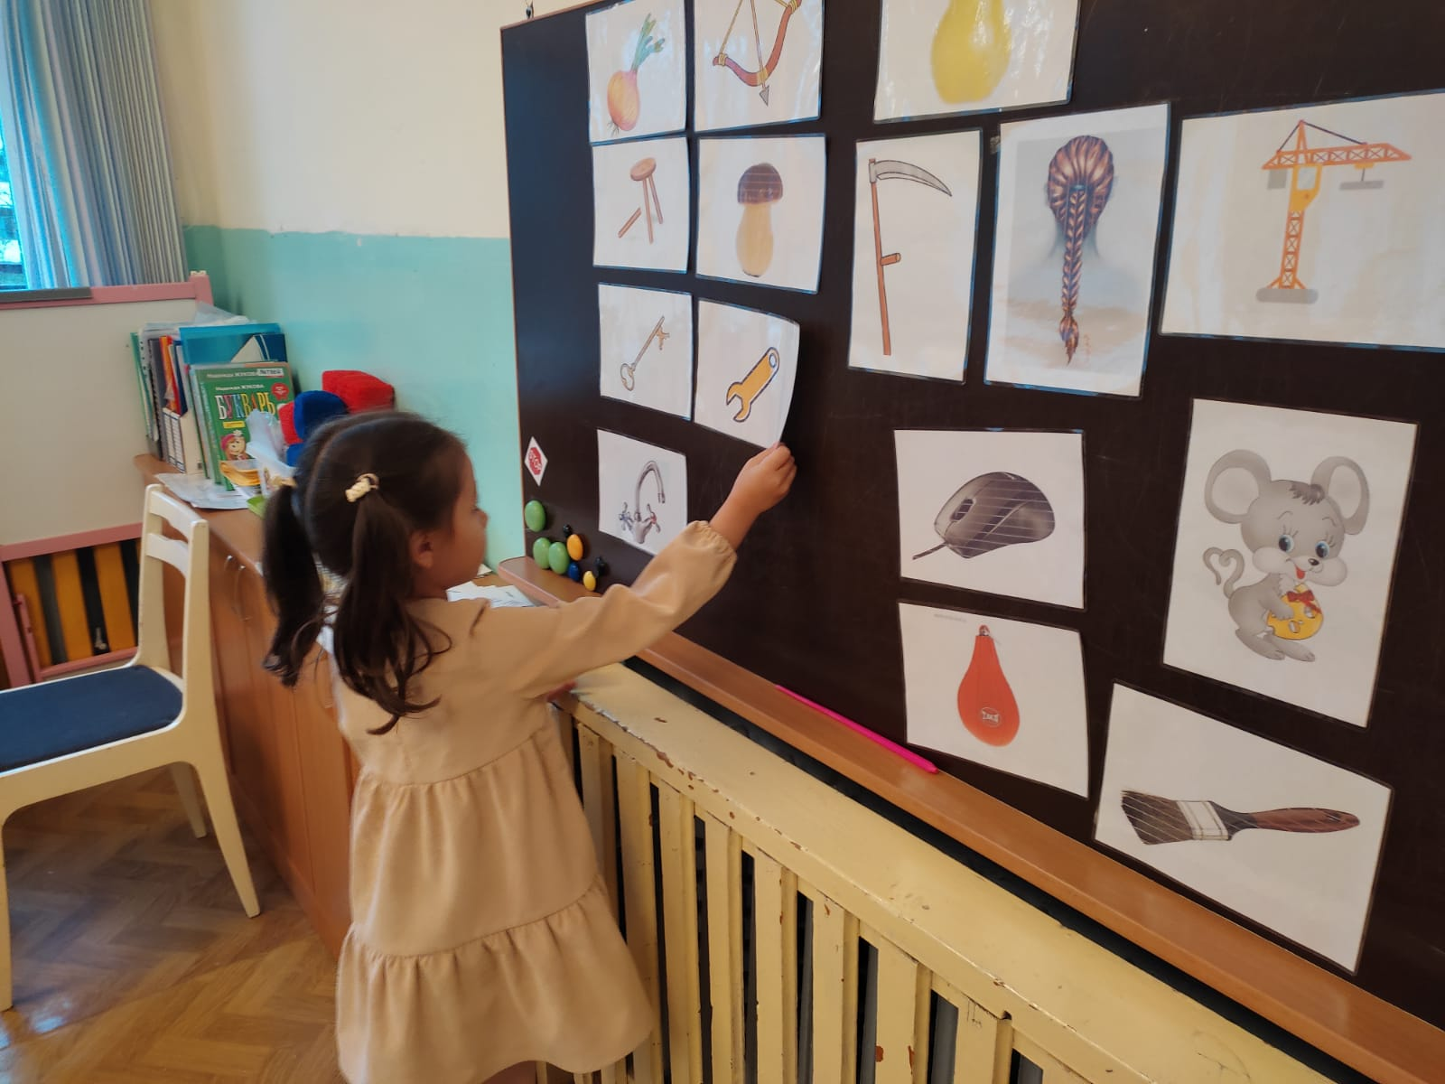
«Найди пару» Цель: формировать умение у детей различать одинаковые по звучанию, но различные по смыслу слова, употреблять их в речи.

Slide 11
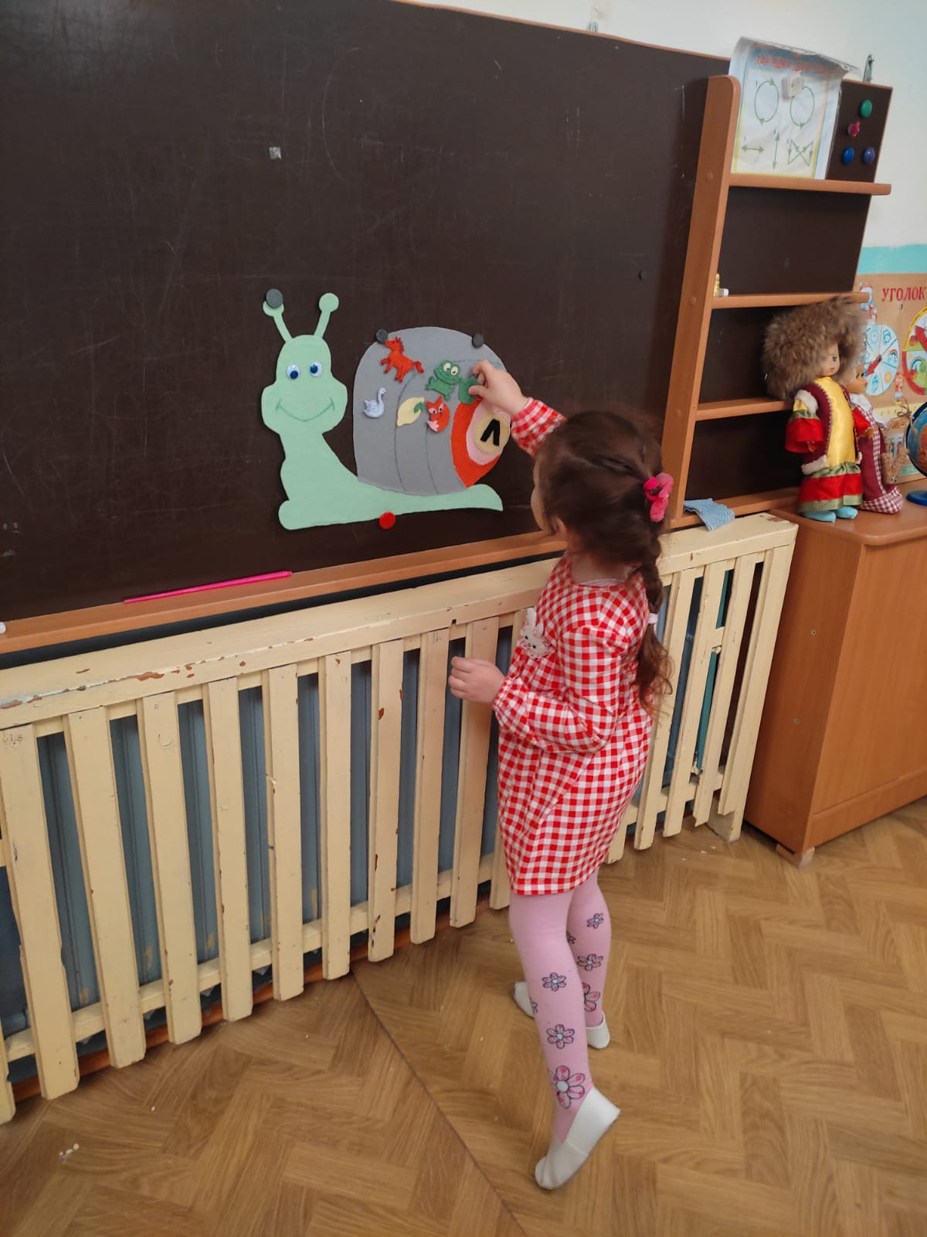
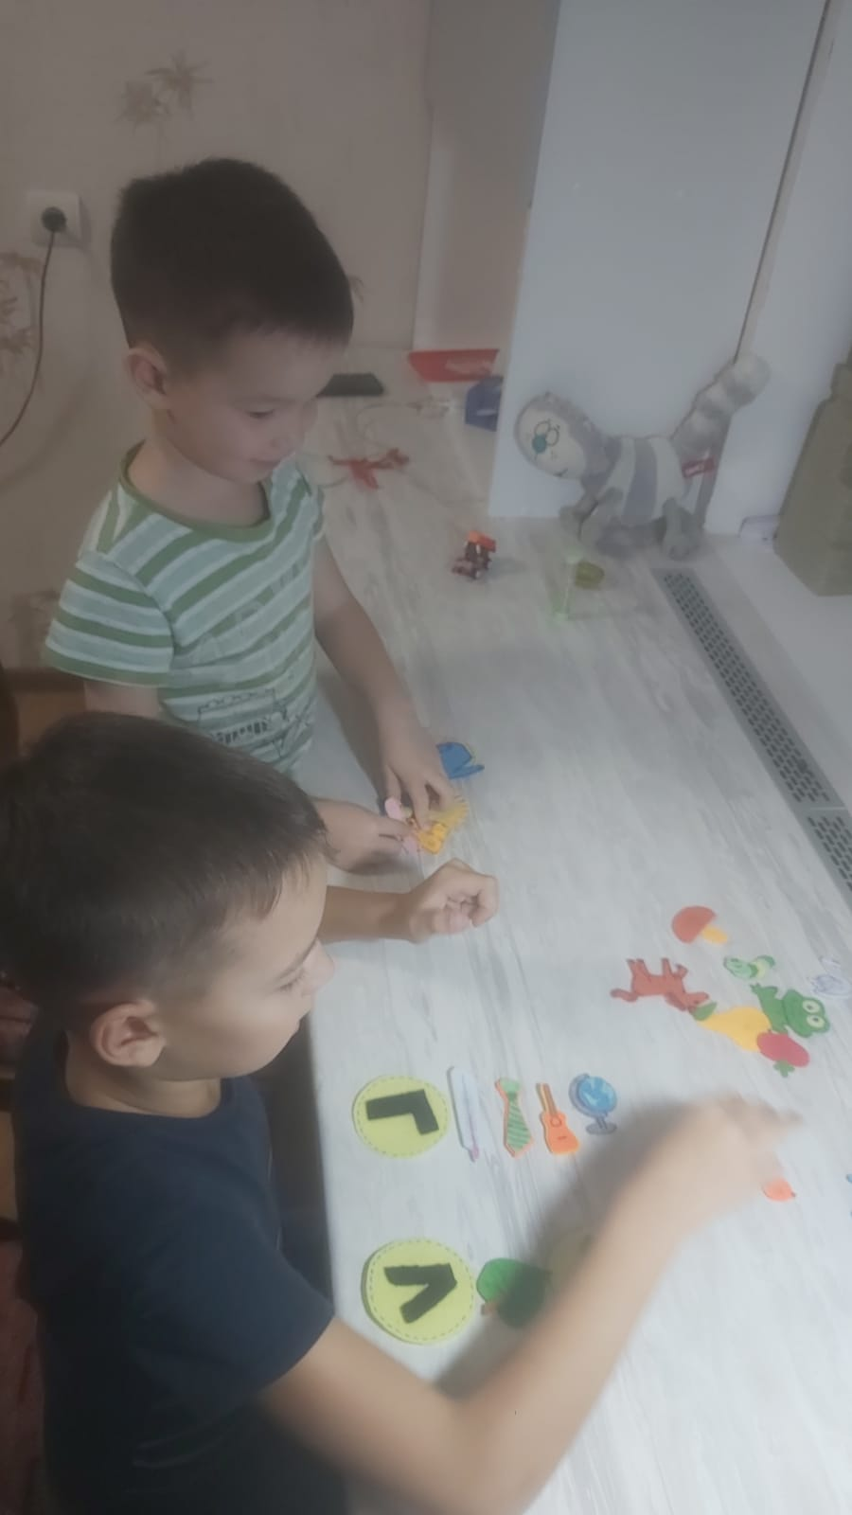
«Улитка весело ползёт, нам картинки везёт!» Цель: автоматизация звуков в речи, закрепление в речи детей.

Slide 12
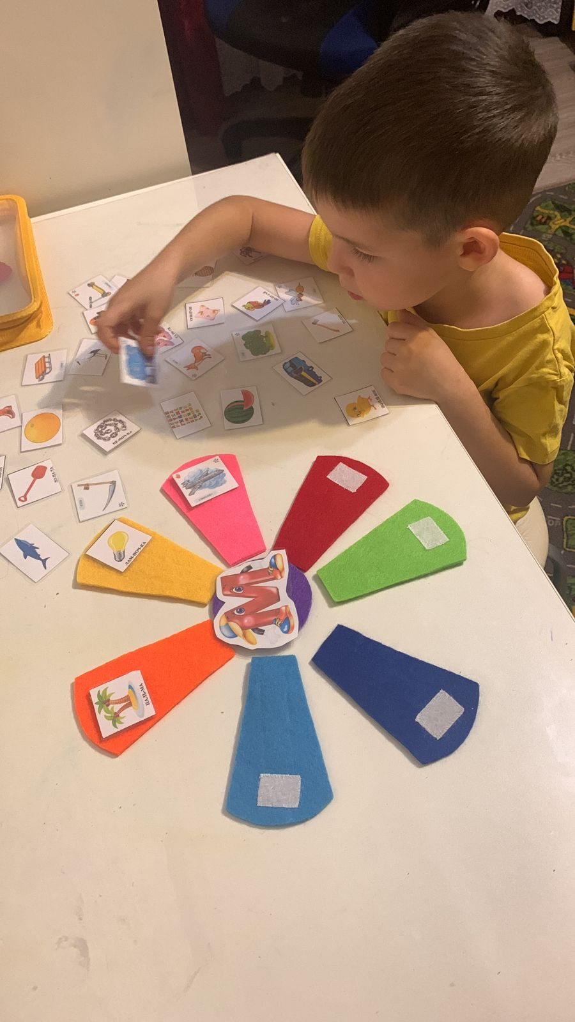
«Цветик – семицветик»
Цель: закреплять правильное произношение звуков, учить
дифференцировать звуки,
различать в словах, выделять слова с заданным звуком, упражнять слов, развивать фонематический слух.

Slide 13
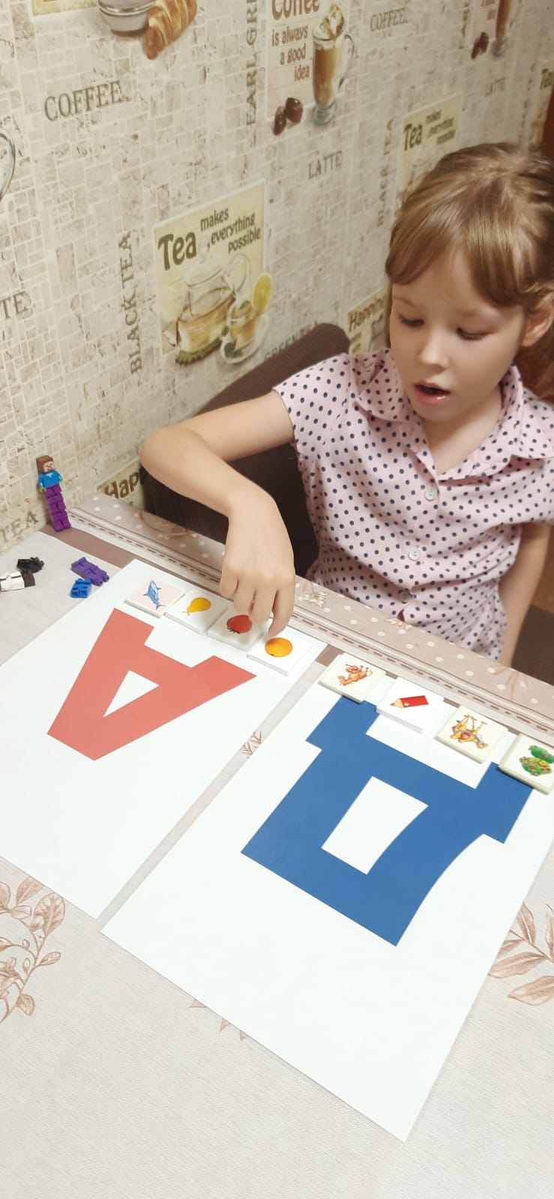
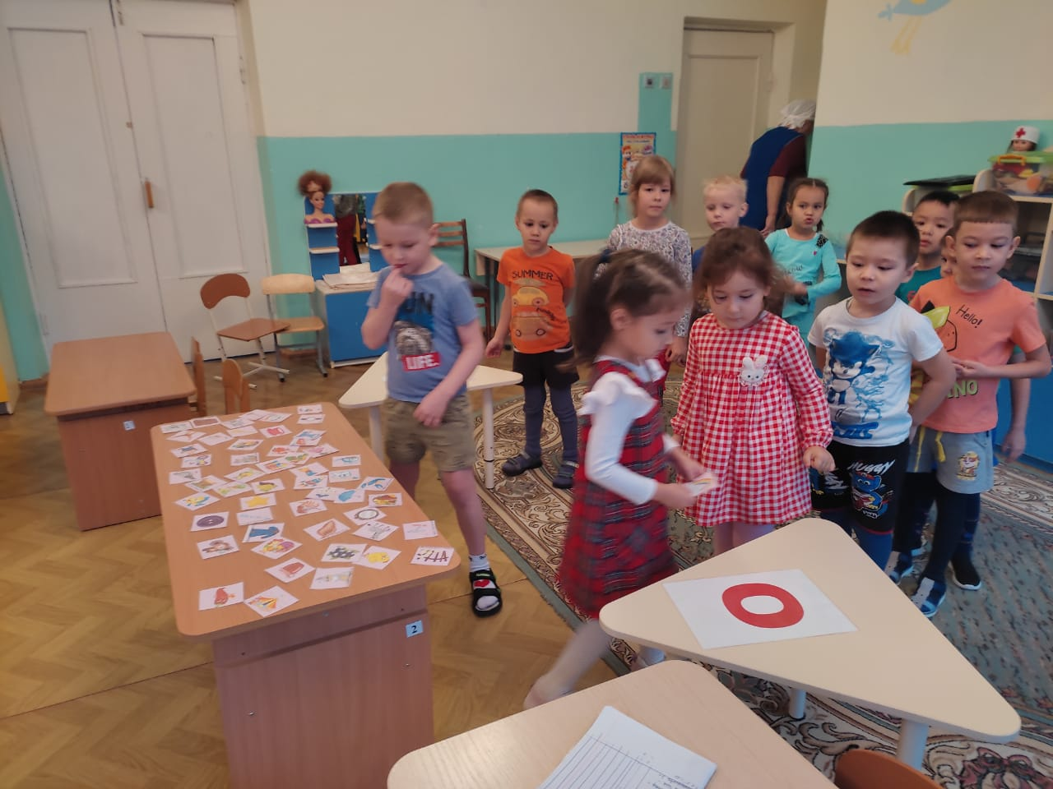
«Найди букву» Цель: развивать слух, внимание и
Научить восприятию отдельных
звуков в словах.

Slide 14
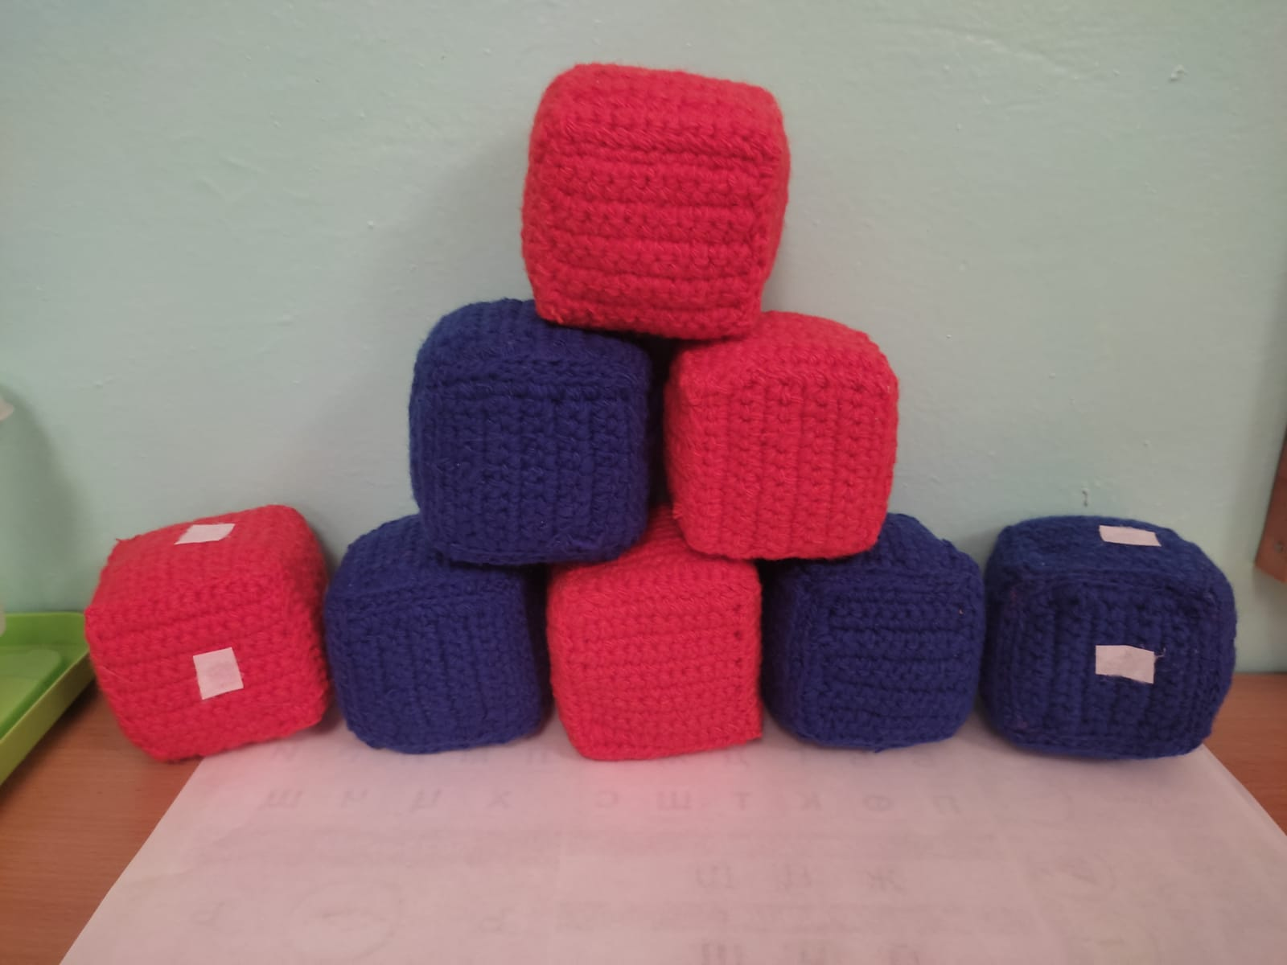
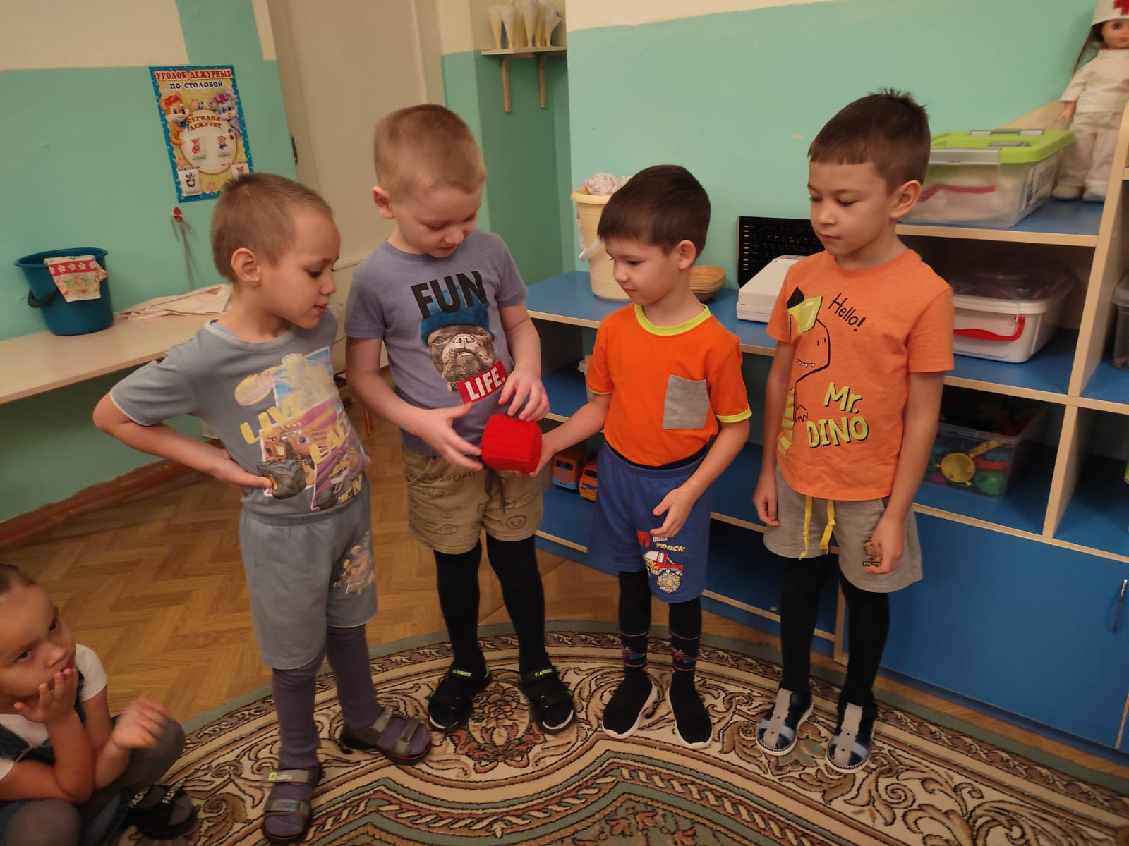
«Красные и синие мячи» Цель: развивать грамотность, закрепить дифференциацию гласных и согласных звуков, совершенствовать внимание, реакцию, ловкость, быстроту мышления.

Slide 15
Ожидаемые результаты проекта.

Slide 16
Для детей:
1. Повышение уровня развития речи у детей.
2. Умение обратиться за помощью к взрослым.
3. Развитие мелкой моторики.
4. Развитие познавательной активности, творческих способностей.
5. Умение самостоятельно играть в игры.

Slide 17
Для воспитателей:
1. Новые знания о развитии речи детей.
2. Желание работать в этом направлении.
3. Повышение самообразования.
4. Укрепление отношений с родителями.

Slide 18
Для родителей:
1. Сближение с детьми и педагогами.
2. Интерес к событиям, происходящим в детском саду , в группе.

Slide 19
Спасибо за внимание!

